Slide 1
Презентация «Деревья»
Подготовила воспитатель высшей
квалификационной категории
Быкова Ирина Дмитриевна

Slide 2
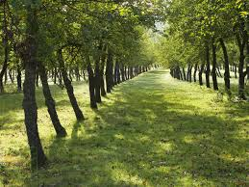
Образовательная область «Познавательное развитие»
Ознакомление с природой
« Деревья»

Slide 3
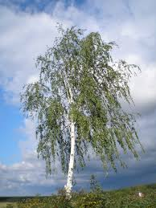
Береза
Люблю березу русскую, То светлую, то грустную, В белом сарафанчике, С платочками в карманчиках, С красивыми застежками, С зелеными сережками. Люблю ее, заречную, С нарядными оплечьями, То ясную, кипучую, То грустную, плакучую. Люблю березу русскую, Она всегда с подружками Весною хороводится, Целуется, как водится, Идет, где не горожено, Поет, где не положено, Под ветром долу клонится И гнется, и не ломится!
(С.Есенин)

Slide 4
береза
Берёза - самое обычное дерево наших лесов и среди других пород она выделяется, прежде всего, белым цветом своей коры. Если снять с дерева кусочек коры, то на пальцах останется что-то вроде белого порошка. Это вещество называется бетулин и высыпается из клеток коры. Под тонкой и белой корой находится береста - это та же пробка, что и у пробкового дуба, но у берёзы этот слой более тонкий. Если ранней весной поранить ствол берёзы, то из надреза начнет по каплям сочиться прозрачный, сладковатый на вкус сок. Это вредно для растения, потому что оно истощается и лишается своих запасов, необходимых для роста и цветения.

Slide 5
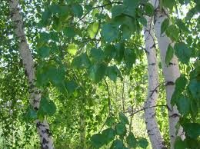
Загадки и пословицы.
Зелена, а не луг,
Бела, а снег,
Кудрява, а не голова.
Русская красавица Стоит на поляне В зелёной кофточке, В белом сарафане.
Береза не угроза: где стоит, там и шумит.
Когда береза станет распускаться, сей овес.
Соловей начинает петь, когда может напиться росы с березового листа.

Slide 6
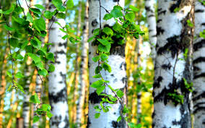
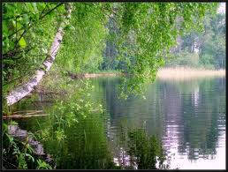
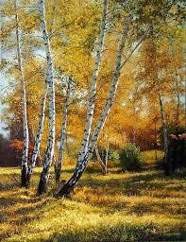

Slide 8
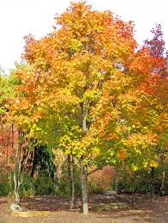
клён
Сколько листиков у клёна? Листьев новеньких – зелёных? Сколько будет золотистых?.. Кто-нибудь считает листья?! Много их, остроконечных, Клён теряет так беспечно! Чтобы не было урона, Для учёта листьев клёна Пригласим… Кого ж ещё-то?! Ну конечно, Звездочёта!

Slide 9
клен
У клена тяжелая, плотная, твердая и прочная древесина, имеющая многочисленные узкие сердцевинные лучи. Белая с красноватым оттенком, она обладает блеском и красивой текстурой. Для музыкальных инструментов широко используют клен-явор, или белый клен, произрастающий на Кавказе и в Карпатах. Из канадского или сахарного клена вырабатывают шпон порой с очень причудливой текстурой под названием "птичий глаз".

Slide 10
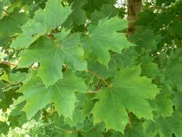
Загадки и пословицы
Сучки рогатые, Плоды крылатые, А лист - ладошкой, С длинной ножкой.
Письмами летят крылатки На дорожки и площадки И не знает почтальон Для кого их пишет ...
Без ветра и кленовый лист не шелохнется.
Клен да береза - чем не дрова, а хлеб да вода - чем не еда.

Slide 11
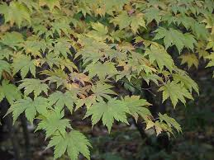
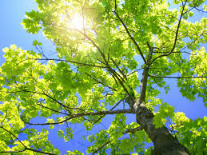
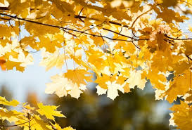

Slide 13
рябина
Красненькую ягоду Мне дала рябина. Думал я, что сладкую, А она - как хина.
То ли эта ягодка Просто недозрела, То ль рябина хитрая Подшутить хотела?

Slide 14
рябина
Рябина - род листопадных морозостойких кустарников и деревьев семейства розоцветных. Похоже, что название произошло от лакомящихся плодами рябины птиц. В мире насчитывается более 100 видов рябины (по некоторым подсчетам почти до двухсот), при этом около трети видов произрастает на территории стран бывшего СССР. Рябина широко распространена не только в России, Украине и Белоруссии, но и по всей Европе и Азии, а также в странах Северной Америки.

Slide 15
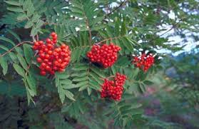
Загадки и пословицы
Висят на ветке подружки, Прижавшись тесно друг к дружке.
Осень в сад к нам пришла, Красный факел зажгла. Здесь дрозды, скворцы снуют. И, галдя, его клюют.
Если уродится рябина—рожь будет хороша.
В сентябре одна ягода, и та — горькая рябина.
Горох — не рябина, а все едино.

Slide 16
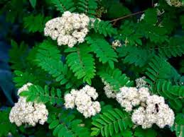
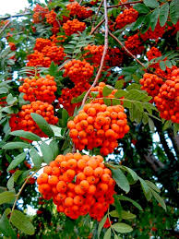
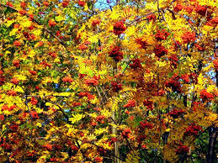

Slide 18
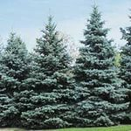
Ель.
Елка. Елка, елка, Елочка, Вершинка – Что иголочка! С буйным ветром Борется, Дотронешься – Уколешься! А. Прокофьев

Slide 19
Ель.
Ель обыкновенная (европейская) – имеет островершинную коническую крону.
Ствол дерева покрыт красно-бурой или серой корой, отслаивающейся тонкими чешуйками. Ветки отходят от ствола мутовками, колючие листья-хвоинки темно-зеленые, четырехгранные, до 3 см длины, держатся на побегах до 6–7 лет, иногда до 12 лет.

Slide 20
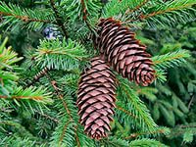
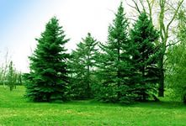
Загадки и пословицы.
Шуба елова, да к сердцу здорова.
Как хлеба край, так и под елью рай, а хлеба ни куска,
так и в тереме тоска.
Еловым веником парить.
В бор не по груши — по еловы шишки.
Её всегда в лесу найдёшь — Пойдём гулять и встретим: Стоит колючая, как ёж, Зимою в платье летнем,
А в Новый год ей каждый рад, Хоть колюч её наряд!
Что же это за девица: Не швея, не мастерица, Ничего сама не шьёт, А в иголках круглый год.

Slide 21
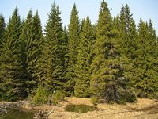
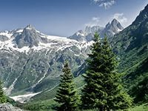
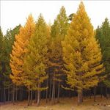

Slide 23
Спасибо за внимание!!!

